Slide 1
§6.5 环
6.5.1 环的定义及性质

Slide 2
6.5.1 环的定义及性质
设R是一个非空集合，其中有加“+”、乘“• ”两
种二元代数运算，称(R，+，• )为一个环，如果
1) a+b=b+a
2) a+(b+c)=(a+b)+c
3) R中有一个元素0，适合a+0=a
4) 对于R中任意a，有-a，适合a+(-a)=0
5) a • (b • c)=(a • b) • c
6) a • (b+c)=(a • b)+(a • c)
(a+b)• c=(a • c)+(b • c)

Slide 3
证明(R,+, •)是环
(方法一）
1. R非空
2. +满足封闭性
3. •满足封闭性
4. +满足交换律
5. +满足结合律
6. R中有加法单位元
7. 对于R中任意元素a，存在加法逆元素。
8. •满足结合律
9. •对+满足左分配律，•对+满足右分配律。

Slide 4
证明(R,+, •)是环
(方法二）
1. 证明(R，+)是交换群
2. 证明(R，•)是半群
3. 证明•对+满足左分配律，•对+满足右分配律。

Slide 5
环的例
所有整数在整数的加法与乘法下作成一个环，叫做整数环。
所有有理数、所有实数、所有复数在数的加法与乘法下都分别作成环，常称为有理数域、实数域、复数域。
整数模n的所有剩余类集合R_{n}在剩余类加法与乘法下作成一个环。
域上的所有n阶矩阵在矩阵的加法与乘法下作成一个环，叫做n阶矩阵环。
域上的所有多项式在多项式加法与乘法下作成一个环，叫做多项式环。

Slide 6
例.幂等环必是交换环(乘法适合交换律的环)
若环(R，+ ，×)对×运算满足幂等律，即
对R中任意元素a，都有a×a=a，
证明：R是交换环。
证明：任取a,b∈R，
一方面，由乘对于加的分配律知，
(a+b)×(a+b)=((a+b)×a)+((a+b)×b)
=(a×a)+(b×a)+(a×b)+(b×b)
=a+(a×b)+(b×a)+b
另一方面，由题设知，
(a+b)×(a+b)=a+b
所以，a+(a×b)+(b×a)+b=a+b，即，
(a×b)+(b×a)=0 ……(*)

Slide 7
在(*)式中取a=b，则(a×a)+(a×a)=0，
故a+a=0，因此，
(a×b)+(a×b)=0，
而由(*)式又知，(a×b)+(b×a)=0，因此，
(a×b)+(a×b)=(a×b)+(b×a)，
即，a×b=b×a，故R是交换环。
注意：如果只用乘法，则幂等半群未必是交换
半群。
* | a | b | c
a | a | b | c
b | a | b | c
c | a | b | c

Slide 8
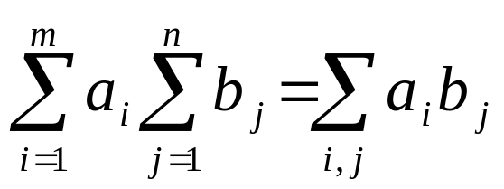
环的性质
性质1 用数学归纳法，分配律可以推广如下：
a(b₁+…+b_{n})=(ab₁) +…+(ab_{n})
(a₁+…+a_{m})b=(a₁b)+…+(a_{m}b)

Slide 9
环的性质
性质2 a(c-b)=(ac)-(ab)
(c-b)a=(ca)-(ba)
证明：由a(c-b)+(ab)=a(c-b+b)=ac，
得a(c-b)=(ac)-(ab)。同理，(c-b)a=(ca)-(ba)。
性质3 a0=0，0a=0
证明：由性质2，令b=c=0，得
a(0-0)=(a0)-(a0)=0，(0-0)a=(0a)-(0a)=0，
即，a0=0，0a=0。

Slide 10
环的性质
性质4 a(-b) = -(ab)，
(-a)b = -(ab)，(-a)(-b)=ab
证明：由性质2，令c=0，即得
a(-b) = -(ab)，(-a)b = -(ab)。
因此，
(-a)(-b) = -((-a)b)= -(-(ab))=ab。
性质5 对任意整数m，都有
a(mb)=(ma)b=m(ab)

Slide 11
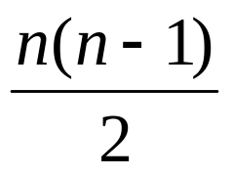
环的性质
性质6 a^{m+n}=a^{m}a^{n}，(a^{m})^{n}=a^{mn}
性质7 在交换环中，有第三指数律：
(ab)^{n}=a^{n}b^{n}
性质8 在交换环中二项式定理成立：
(a+b)^{n}=a^{n}+na^{n-1}b+ a^{n-2}b²+…+b^{n}。
用数学归纳法证明。

Slide 12
含壹环
如果环R不只有一个元素而且有一个元素
1适合对任意a∈R，
1a=a1=a
则称R为含壹环。
例. 整数环为含壹环，所有偶数在数的加法和乘法下作成的环不是含壹环。

Slide 13
含壹环性质
性质9 含壹环R的壹是唯一确定的。
证明：若1、1′为R的两个壹，则1′=11′=1。
性质10 设环R有1，则1≠0。
证明：取a∈R，且a≠0，则a0=0，而a1=a，
故1≠0。
性质11 任意环R均可扩充成一个含壹环R⁺。
证明：令R⁺={a+m|a∈R，m∈Z}。规定：
(a+m)+(b+n)=(a+b)+(m+n)；
(a+m)(b+n)=(ab+na+mb)+mn。
则R⁺为环，其壹为0+1。

Slide 14
含壹环例
试证明：对于含壹环来说，加法适合交换律是
环定义里其它条件的结果。
证明：任取环中二元素a，b，由分配律、结合
律得
(a+b) • (1+1)=(a+b) • 1+(a+b) • 1
=(a+b)+(a+b)=a+(b+a)+b
(a+b) • (1+1)=a • (1+1)+b • (1+1)=a+(a+b)+b
即， a+(b+a)+b=a+(a+b)+b，故a+b=b+a

Slide 15
子环
定义. 若R是环，S是R的非空子集，若S在R的加法和乘法下仍是环，则称S是R的子环。
结论：R本身以及{0}是R的两个平凡子环。
定理6.6.1 环R的子集S作成子环，当且仅当
⑴ S非空；
⑵ 若a∈S，b∈S，则a-b∈S；
⑶ 若a∈S，b∈S，则ab∈S。

Slide 16
子环与大环的关系
对于环来说，若大环有壹，子环未必有壹。
例.整数环含壹，但其子环偶数环不含壹。
即使子环有壹，其壹未必与大环的壹一致。

Slide 17
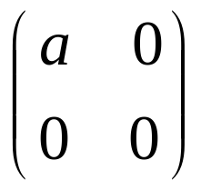
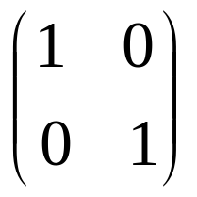
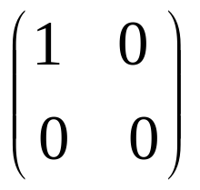
例.设R为实数域上的二阶正方矩阵环，
形如 的所有元素组成的子集为N，
则N为R的子环。
R中的壹为
N中的壹为

Slide 18
例.
模6整数环R₆={[0],[1],[2],[3],[4],[5]}
有壹[1],
子环{[0],[2],[4]}有壹[4]。

Slide 19
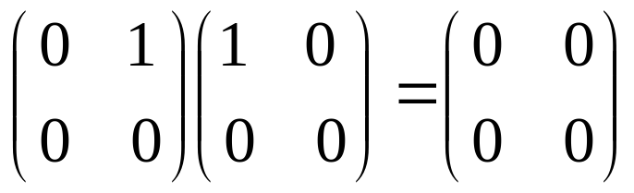
消去环
定义. 若R是环，a,b∈R，
如果a≠0，b≠0，但ab=0，则称a，b为零因子。
如果R没有这样的元素，则称R无零因子。
无零因子的环称为消去环。
例. 整数环是消去环，矩阵环不是消去环，
有零因子。比如，

Slide 20
练习：用R_{n}表示模n的剩余类环，
分别给出R₃, R₄, R₆, R₁₂中的全部零因子，
并指出R₃, R₄, R₆, R₁₂中哪些是消去环。

Slide 21
消去环的性质
性质12 环R是消去环 iff R中消去律成立。
证明：必要性。如果a≠0，且ab=ac，那么
ab-ac=0，即 a(b-c)=0。因环R中无零因子,
而a≠0，故必有b-c=0，即b=c，因此，左消去
律成立，同理可证右消去律也成立。
充分性。设消去律成立，即由a≠0，ab=ac可
推出b=c。若ab=0，而a≠0，则ab=a0，因而由
消去律可得b=0。故R无零因子，R是消去环。

Slide 22
消去环的性质
性质13 在消去环R中，不为0的元素在加法下的周期相同。
证明：
⑴ 若不为0的元素在加法下的周期都为0，则得证。
⑵ 否则，R中存在非零元素a，a的周期不是0，设为m，即ma=0。 任取R中非零元b，

Slide 23
消去环的性质
则， a(mb)=(ma)b=0b=0，
又由a≠0，且R无零因子知，mb=0，所以b的周期不是0，设为n，则n|m。
另一方面，(na)b=a(nb)=a0=0，又由b≠0，且R无零因子知，na=0。而a的周期为m，故m|n。
因此，m=n。
由b的任意性知，在消去环R中，不为0的元素在加法下的周期都与a的周期相同。

Slide 24
消去环的性质
性质14 在消去环R中，不为0的元素在加法下的周期或为0或为质数。
证明：设a∈R，a≠0，且a的周期为n，故
na=0。
⑴ 若n=0，则得证。
⑵ 否则，只需证n是质数。

Slide 25
消去环的性质
用反证法。设n不是质数，则n=n₁n₂， 且n₁≠1， n₂≠1。故1<n₁<n，1<n₂<n。
显然， n₁a，n₂a∈R，
由a的周期为n知，
n₁a≠0，n₂a≠0。
而 (n₁a)(n₂a)=(n₁n₂)(a a)
=(na)a=0 a=0，
故n₁a，n₂a为零因子，与R无零因子矛盾。
因此，原假设不对，n是质数。

Slide 26
整区
整区 有壹无零因子的交换环。
理解整区定义
是含壹环(至少两个元素) 、消去环、交换环。
想证明(R，+，•)是整区，需要证明：
(R，+)是Abel群
(R，•)是半群，有壹
且交换律、消去律成立(无零因子)
• 对 + 有分配律

Slide 27
例. 整数环、有理数环、实数环、复数环都是
整区。
例. 实数域上的所有n阶矩阵在矩阵的加法与乘
法下作成的n阶矩阵环不是整区：不是交换
环，不是消去环。
例. 整数模4的所有剩余类集合R₄在剩余类加法
与乘法下作成一个有壹的交换环，但不是整
区：不是消去环。

Slide 28
例
设R={0,1,2,…,8}，⊕是模9加法，⊗是模9乘法，则(R, ⊕, ⊗)是环，请问：
(1)环R是消去环吗？若不是，请找出其中的零因子
(2)环R是整区吗？
(3)求出加法周期为3的元素
解：
(1)不是，3和6是零因子
(2)不是整区
(3)周期为3的元素是：3，6。

Slide 29
练习
1.设Z是整数集合，X={(a, b)⎜a,b∈Z}，
定义X上的二元运算⊕和⊗如下：
对任意(a₁,b₁)，(a₂,b₂)∈X，有：
(a₁,b₁)⊕(a₂,b₂)=(a₁+a₂,b₁+b₂),
(a₁,b₁)⊗(a₂,b₂)=(a₁×a₂,b₁×b₂)，
其中+，×分别是整数加法与乘法。
证明：(X，⊕，⊗)是环，如果此环有零因子请给出它们。
2. 环R中，若乘法满足幂等律，
证明：若|R| > 2，则R不是整区。

Slide 30
体
体 设R为环，如果去掉0，R的其余元素作成一个乘法群，则称环R为体。
理解体的定义：
是含壹环(至少两个元素)、消去环，任意非零元素在乘法下有逆，未必是交换环，因此未必是整区。
想证明(R，+，•)是体，需要证明：
(R，+)是Abel群；(R*，•)是群；•对+有左右分配律。
例. 整数环不是体。有理数环、实数环、复数环都是体。
可见，整区未必是体。

Slide 31
结论(习题6.5-3)：假定R是无零因子的有限环，且不只有一个元素，则R必是一个体。#30
证明：只需证明环R中所有非零元做成乘法群。
由R中不只有一个元素，知R*非空。
任取a,b∈R*，即a≠0，b≠0，由R无零因子，知ab≠0，即ab∈R*。
由环R对乘法适合结合律知，R*对乘法亦适合结合律。
由R无零因子知，R*中消去条件成立。
由R有限，知R*有限。
所以环R中所有非零元做成乘法群，因而是体。

Slide 32
域
域 交换体
理解域的定义：
是含壹环(至少两个元素)、消去环、交换环
想证明(R，+，•)是域，需要证明：
(R，+)是Abel群；(R*，•)是Abel群；
•对+有分配律。
在域中每一个非零元素都具有两个与之相联系的周期，一个是在加法群中的加法周期，一个是在乘法群中的乘法周期。

Slide 33

例. 有理数域、实数域、复数域都是域。
其中每一非零元素的加法周期是0(无穷)，1的
乘法周期是1，-1的乘法周期是2，此外，其它非
零元的乘法周期为0。
在域中，ab⁻¹可以写成 。
结论1 域中所有非零元素都有相同的加法周期，
且或为0，或为质数。
结论2 域是整区。

Slide 34
结论3 有限整区是域。#27
证法一：因为有限整区是无零因子的有限环，且不只有一个元素，由习题6.5-3知，有限整区是体。再由整区是交换环，知，有限整区是交换体，因此是域。
证法二：只需证明整区R中非零元做成乘法群。
由R是整区，知R*非空：1∈R*。
任取a,b∈R*，即a≠0，b≠0，由R无零因子，知ab≠0，即ab∈R*。

Slide 35
由环R对乘法适合结合律知，R*对乘法亦适合结合律。
R*有乘法单位元1。
任取a∈R*，由R无零因子知，R*中消去律成立，再由R*有限，知aR*=R*。由1∈R*，知1∈aR*，即有a_{k}∈R*，使得aa_{k}=1，即每个非零元在乘法下有右逆。
所以有限整区中非零元做成乘法群，因而是体，
再由整区是交换环，知，有限整区是域。

Slide 36
有限域的例
设R={0，1，2，3，4}，定义R上的运算如下：
a⊕b=a+b(mod 5)
a⊙b=ab(mod 5)
则可以证明(R，⊕，⊙)是域。
证明作为练习
1，2，3，4的加法周期是？
1，2，3，4的乘法周期分别是？

Slide 37
例. 设R_{p}是模p的剩余类环， 则
R_{p}是域 iff p是质数。
证明： 必要性。用反证法。假设 p 不是质数，则p=ab，0<a<p，0<b<p，于是
[a][b]=[ab]=[p]=[0]
但[a]≠[0]，[b]≠[0]，因此，[a]，[b] 为R_{p}的
零因子，与R_{p}是域矛盾。
充分性。显然，R_{p}是交换环且有壹：[1]。故只
需证R_{p}不含零因子，则R_{p}是有限整区，因此就
是域。
幻灯片 83

Slide 38
若[a]≠[0]， [b]≠[0]， 往证[a][b]≠[0]。
由[a]≠[0]，知 p不整除 a；
由[b]≠[0]，知 p不整除 b；
再由p是质数，知p不整除ab，即[ab]≠[0]，
故[a][b]=[ab]≠[0]，因此， R_{p}不含零因子。
R_{p}中非零元的加法周期是？
练习：
设R_{p}是模p的剩余类环，p是质数，
请使用域的定义来证明R_{p}是域。

Slide 39


练习题
下述集合在规定运算下是环、整区、体、域吗？
(1) {a+b |a,b∈Z}关于数的加法和乘法；
(2) {a+b |a,b∈Q}关于数的加法和乘法；
(3) {a+b |a,b∈Z}关于数的加法和乘法；
(4) {a+bi|a,b∈Z，i²=-1}关于复数的加法和乘法；
(5) n≥2，所有n阶实矩阵集合M_{n}(R)关于矩阵的加
法和乘法；
(6) 实数集合R关于加法+和乘法*，其中+是普通加
法，规定*：对R中任意a,b，a*b=|a|b。

Slide 40
解答
(1) 是整区，但不是体和域；考虑元素的逆
(2) 是整区，体和域；
(3) 不是环，关于乘法运算不封闭；
(4) 是整区，但不是体和域；考虑元素的逆
(5) 是环，但不是整区，体和域；考虑乘法交换律、
消去律
(6) 不是环，因为*对+不适合分配律。

Slide 41
四元数体--是体但不是域的例
四元数 取三个符号i，j，k，
以实数a，b，c，d为系数而作形式的线性组合
a+bi+cj+dk。
四元数间运算的规定：
⑴ 加法运算
(a₁+b₁i+c₁j+d₁k)+(a₂+b₂i+c₂j+d₂k)
=(a₁+a₂)+(b₁+b₂)i+(c₁+c₂)j+(d₁+d₂)k。

Slide 42
⑵ 乘法运算
先规定i，j，k之间的乘法：
i²=j²=k²=-1，ij=k，ki=j，jk=i；ik=-j，ji=-k，kj=-i。
四元数相乘--按组合律展开再化去i，j，k的乘积而且并项
(a₁+b₁i+c₁j+d₁k)(a₂+b₂i+c₂j+d₂k)
=a₁a₂+a₁b₂i+a₁c₂j+a₁d₂k+b₁a₂i-b₁b₂+b₁c₂k-b₁d₂j
+c₁a₂j-c₁b₂k-c₁c₂+c₁d₂i+d₁a₂k+d₁b₂j-d₁c₂i-d₁d₂
=a₁a₂-b₁b₂-c₁c₂-d₁d₂+(a₁b₂+b₁a₂+c₁d₂-d₁c₂)i
+(a₁c₂+c₁a₂+d₁b₂-b₁d₂)j+(a₁d₂+d₁a₂+b₁c₂-c₁b₂)k

Slide 43
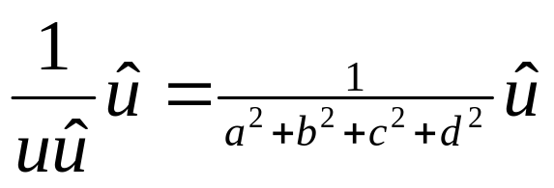
在上面加法和乘法之下，所有四元数作成一个环：
加法Abel群，乘法半群，乘对加有分配律。
有壹： 1+0i+0j+0k
任意非0四元数有逆。
设四元数u=a+bi+cj+dk，定义其共轭四元数为
û=a–bi–cj-dk
则uû=a²+b²+c²+d²。
若u≠0(即若u≠0+0i+0j+0k)，则uû≠0，
u⁻¹ =
因此，此环是体，但不是域：ij=-ji ≠ji。

Slide 44
子体、子域
定义. 体K的一个子环，若仍为体，则
叫子体；若又为域，则叫K的子域。
同样，对于域F，也可以有F的子环和子域。
例. 整数环是实数域的子环，
实数域是复数域的子域。

Slide 45
例. 证明有理数域无真子域。
证明：任取有理数域Q的一个子域S，通过域的性质推出这个子域等于有理数域。
由S是域可知1∈S，从而对任意的正整数m，
m= 1+1+……+1 ∈S，
且-m∈S。对任意正整数 n∈S，n≠0，则n的逆元n⁻¹= ∈S。
根据乘法的封闭性，± ∈S，这就推出Q⊆S。
m个
1
n
m
n

Slide 46
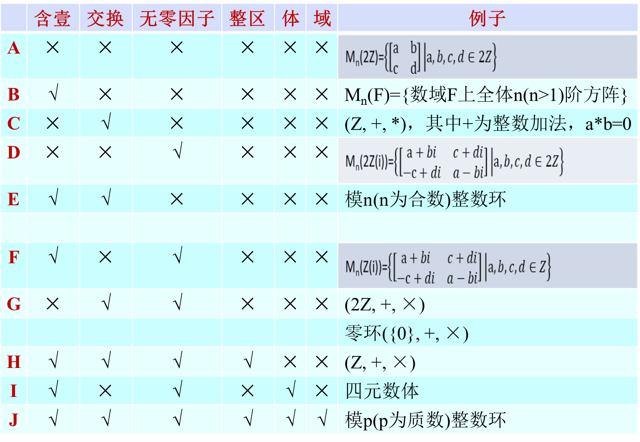
小结

Slide 47
小结
环
A
含壹环
交换环
E
C
B
F
整区
J
H
G
体
域
I
D
消去环

